Slide 1
Pics monoclonaux
Anomalies de la NFS
Conduites à tenir
Lucie ferraton
22 octobre 2026

Slide 2
Les pics monoclonaux
Quoi faire devant un pic ?
Quand adresser ?
Quand surveiller ?

Slide 3
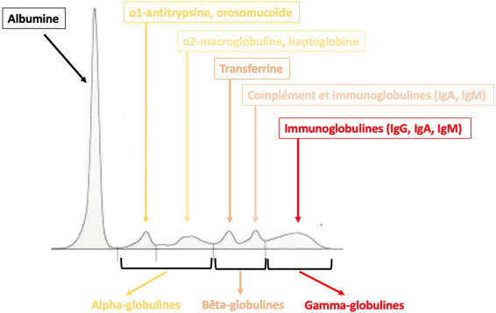
L’électrophorèse des protéines
Séparation des protéines sériques par migration sous l’action d’un champ électrique. Vitesse de migration selon leur taille et leur charge électrique
  => 6 fractions
  Albumine
  Alpha-1 globulines
  Alpha-2 globulines
  Bêta-1 globulines
  Bêta-2 globulines
  Gamma globulines

Slide 4
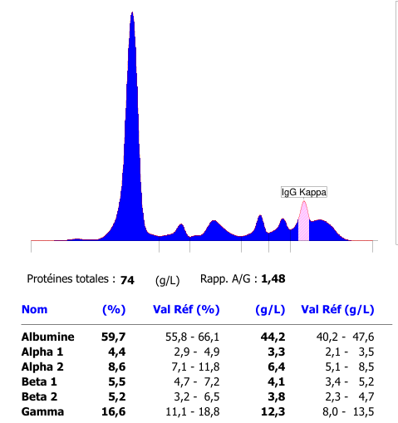
L’électrophorèse des protéines
Anomalies retrouvées :
  Gammapathies monoclonales

Slide 5
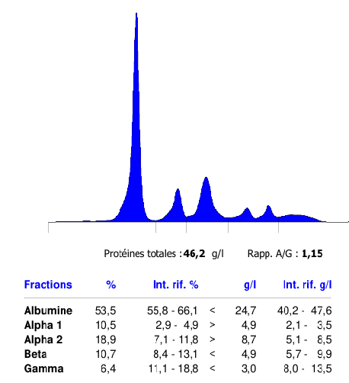
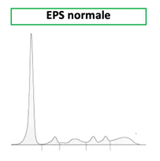
L’électrophorèse des protéines
Anomalies retrouvées :
  Gammapathies monoclonales
  Hypogammaglobulinémies

Slide 6
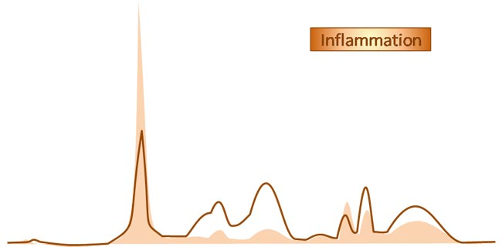
L’électrophorèse des protéines
Anomalies retrouvées :
  Gammapathies monoclonales
  Hypogammaglobulinémies
  Syndrome inflammatoire

Slide 7
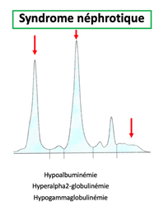
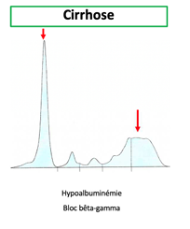
L’électrophorèse des protéines
Anomalies retrouvées :
  Gammapathies monoclonales
  Hypogammaglobulinémies
  Syndrome inflammatoire
  Syndrome néphrotique
  Hépatopathie
  Dénutrition

Slide 8
Les pics monoclonaux

Slide 9
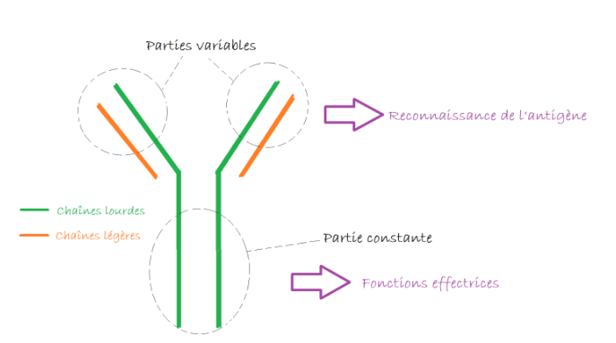
Les pics monoclonaux
Pic = accumulation (dans le sang) d’une seule et unique Ig monoclonale
  Dans le sang et/ou dans les urines

Slide 10
Les pics monoclonaux
Pic = accumulation (dans le sang) d’une seule et unique Ig monoclonale
  Dans le sang et/ou dans les urines
Produite par un seul clone de plasmocytes ou lymphocytes B

Slide 11
Les pics monoclonaux
Pic = accumulation (dans le sang) d’une seule et unique Ig monoclonale
  Dans le sang et/ou dans les urines
Produite par un seul clone de plasmocytes ou lymphocytes B
  IgG → myélome ?
  IgA → myélome ?
  IgM → Waldenström ?
  …
  Kappa ; lambda
→ Myélome à chaines légères ?

Slide 12
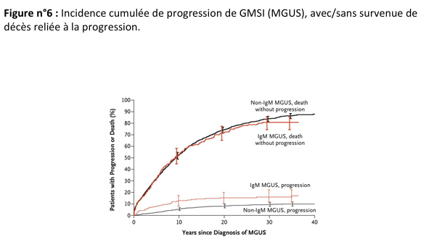
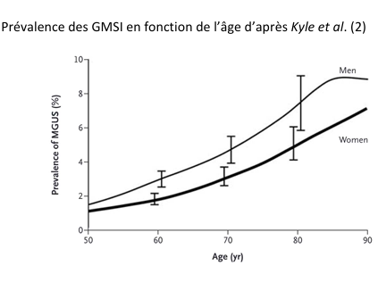
Les pics monoclonaux
Anomalies très fréquentes !
Notes:
Antécédents familiaux hématologiques
Homme
Âge avancé
Chaîne lourde (IgA ou IgM)
Rapport des chaînes légères anormal (κ/λ)
Rapport κ/λ (< 0,1 ou > 7).
Protéinurie de Bence Jones (excrétion urinaire de chaines légères)
Plasmocytes circulants ou clones B
Augmentation rapide du pic monoclonal

Slide 13
Les pics monoclonaux
Anomalies très fréquentes !
+ les pics « fugaces » !!!!
Notes:
Antécédents familiaux hématologiques
Homme
Âge avancé
Chaîne lourde (IgA ou IgM)
Rapport des chaînes légères anormal (κ/λ)
Rapport κ/λ (< 0,1 ou > 7).
Protéinurie de Bence Jones (excrétion urinaire de chaines légères)
Plasmocytes circulants ou clones B
Augmentation rapide du pic monoclonal

Slide 14

Les pics monoclonaux
Que faire à la découverte ?

Slide 15
Les pics monoclonaux
MGUS
MM / MW latent
MM / MW symptomatique
Pic
Que faire à la découverte ?
Fréquence
Gravité

Slide 16
Les pics monoclonaux
MGUS
MM / MW latent
MM / MW symptomatique
Pic
Ig monoclonale persistante
Que faire à la découverte ?

Slide 17
Les pics monoclonaux
MGUS
MM / MW latent
MM / MW symptomatique
Pic
Ig monoclonale
+ plasmocytose médullaire > 10%
Que faire à la découverte ?

Slide 18
Les pics monoclonaux
MGUS
MM / MW latent
MM / MW symptomatique
Pic
Ig monoclonale
+ signes cliniques
+ plasmocytose médullaire > 10%
Que faire à la découverte ?

Slide 19
Les pics monoclonaux
MGUS
MM / MW latent
MM / MW symptomatique
Pic
Ig monoclonale
+ signes cliniques
+ plasmocytose médullaire > 10%
Que faire à la découverte ?
PEC hémato

Slide 20
Les pics monoclonaux
MGUS
MM / MW latent
MM / MW symptomatique
Pic
Ig monoclonale
+ signes cliniques
+ plasmocytose médullaire > 10%
Que faire à la découverte ?
  Y-a-t-il des signes cliniques ?

Slide 21

Les pics monoclonaux
MGUS
MM / MW latent
MM / MW symptomatique
Pic
Ig monoclonale
+ signes cliniques
+ plasmocytose médullaire > 10%
Que faire à la découverte ?
  Y-a-t-il des signes cliniques ?

Slide 22
Le myélome symptomatique
10% des hémopathies.
  Hommes > Femmes. > 40 ans (âge moyen 65-70 ans)
  2x plus fréquentes dans la population noire que dans les populations caucasiennes ou asiatiques
Cellule cancéreuse = plasmocyte médullaire

Slide 23
Le myélome symptomatique
10% des hémopathies. Hommes > Femmes. > 50 ans (âge moyen 65 ans)
Cellule cancéreuse = plasmocyte médullaire
Pic monoclonal persistant : IgG (60%) ou IgA (20%) ou chaine légère (19%)
  Taille du pic non déterminante mais souvent > 30g/L
  Déséquilibre kappa/lambda
  +/- protéinurie > 500mg/24h (BJ +)

Slide 24
Le myélome symptomatique
10% des hémopathies. Hommes > Femmes. > 50 ans (âge moyen 65 ans)
Cellule cancéreuse = plasmocyte médullaire
Pic monoclonal persistant : IgG (60%) ou IgA (20%) ou chaine légère (19%)
  Taille du pic non déterminante mais souvent > 30g/L
  Déséquilibre kappa/lambda
  +/- protéinurie > 500mg/24h (BJ +)
Plasmocytose médullaire > 10%

Slide 25
Le myélome symptomatique
Au moins une atteinte d’organe ou de tissus :

Slide 26
Le myélome symptomatique
Au moins une atteinte d’organe ou de tissus :
  CRAB
    HyperCalcémie > 2,75 mmol/L ou > 0,25 de la norme sup. 45%
    Insuffisance Rénale < 40 mL/min ou creat > 177umol/L. 20%
    Anémie : Hb < 10 g/dL ou < 2g/dL à la normale. 65-75%
    Atteinte osseuse (Bones) : douleurs, fractures pathologiques (TV++) => Scanner – IRM - TEP. 60%
SLiM-CRAB :
  Plasmo med > 60% (Sixty)
  Ratio CLL > 100 (Light Chains)
  Lésion focale MRI > 5 mm

Slide 27
Le myélome symptomatique
Au moins une atteinte d’organe ou de tissus :
  CRAB
    HyperCalcémie > 2,75 mmol/L ou > 0,25 de la norme sup. 45%
    Insuffisance Rénale < 40 mL/min ou creat > 177umol/L. 20%
    Anémie : Hb < 10 g/dL ou < 2g/dL à la normale. 65-75%
    Atteinte osseuse (Bones) : douleurs, fractures pathologiques (TV++) => Scanner – IRM - TEP. 60%
  AEG, syndrome hémorragique, infections à répétition
SLiM-CRAB :
  Plasmo med > 60% (Sixty)
  Ratio CLL > 100 (Light Chains)
  Lésion focale MRI > 5 mm

Slide 28
Le myélome symptomatique
Au moins une atteinte d’organe ou de tissus :
  CRAB
    HyperCalcémie > 2,75 mmol/L ou > 0,25 de la norme sup. 45%
    Insuffisance Rénale < 40 mL/min ou creat > 177umol/L. 20%
    Anémie : Hb < 10 g/dL ou < 2g/dL à la normale. 65-75%
    Atteinte osseuse (Bones) : douleurs, fractures pathologiques (TV++) => scanner corps entier faible dose ; IRM ; TEP. 60%
  AEG, Syndrome anémique, syndrome hémorragique, infections à répétition
  Autres :
    Amylose : macroglossie, insuffisance cardiaque, insuffisance rénale, HTO, neuropathie periph,
    Hyperviscosité : troubles visuels, confusion, insuffisance cardiaque, hémorragies muqueuses, vertiges, céphalées, AVC
    Neuropathie,
    TVP
SLiM-CRAB :
  Plasmo med > 60% (Sixty)
  Ratio CLL > 100 (Light Chains)
  Lésion focale MRI > 5 mm

Slide 29
Le myélome symptomatique
Au moins une atteinte d’organe ou de tissus :
  CRAB
    HyperCalcémie > 2,75 mmol/L ou > 0,25 de la norme sup. 45%
    Insuffisance Rénale < 40 mL/min ou creat > 177umol/L. 20%
    Anémie : Hb < 10 g/dL ou < 2g/dL à la normale. 65-75%
    Atteinte osseuse (Bones) : douleurs, fractures pathologiques (TV++) => scanner corps entier faible dose ; IRM ; TEP. 60%
  AEG, Syndrome anémique, syndrome hémorragique, infections à répétition
  Autres :
    Amylose : macroglossie, insuffisance cardiaque, insuffisance rénale, HTO, neuropathie periph,
    Hyperviscosité : troubles visuels, confusion, insuffisance cardiaque, hémorragies muqueuses, vertiges, céphalées, AVC
    Neuropathie,
    TVP
SLiM-CRAB :
  Plasmo med > 60% (Sixty)
  Ratio CLL > 100 (Light Chains)
  Lésion focale MRI > 5 mm

Slide 30
La Maladie de Waldenström symptomatique
Rare, touche surtout les hommes de > 50 ans
Cellule cancéreuse : lymphocyte B sécréteur d’IgM => lymphome NH
Pic IgM
Infiltration médullaire lymphoplasmocytaire. Mutation MYD88
Signes cliniques :
  Hyperviscosité +++ : flou visuel, hémorragies muqueuses, cryoglobuline (sd de Raynaud), Symptômes neurologiques, dyspnée, insuffisance cardiaque
  Adénopathies, hépato-splénomégalie, sueurs nocturnes
  CRAB : myélome à IgM : rare

Slide 31
MM / MW symptomatiques
Pic monoclonal
  > 30 g/L
  Protéinurie BJ > 500 mg/24h
Clinique :
  Pauvre MM (sauf os)
  Hypervisco MW
CRAB :
  NFS
  Calcémie
  DFG
  Scanner / IRM /TEP
Slim CRAB :
  Chaines légères
    Ratio > 100
  Myélogramme
    Plasmo > 60%
    > 10% + spt
Plasmocytome

Slide 32
Les pics monoclonaux
Que faire à la découverte ?
  Y-a-t-il des signes cliniques ? OUI
Onco-hémato / néphro
MGUS
MM / MW latent
MM / MW symptomatique
Pic
Ig monoclonale
+ signes cliniques
+ plasmocytose médullaire > 10%

Slide 33
Les pics monoclonaux
Que faire à la découverte ?
  Y-a-t-il des signes cliniques ? OUI
Onco-hémato / néphro
Traitement :
  Intensif (< 70 ans) : chimio + autogreffe
  Non intensif : chimiottt
  Plateau +/- long (pic stable ou indosable) : arret ttt ou maintenance
  Rechute
  Nouvelles molécules
MGUS
MM / MW latent
MM / MW symptomatique
Pic
Ig monoclonale
+ signes cliniques
+ plasmocytose médullaire > 10%

Slide 34
Les pics monoclonaux
Que faire à la découverte ?
  Y-a-t-il des signes cliniques ? NON
MGUS
MM / MW latent
MM / MW symptomatique
Pic
Ig monoclonale
+ signes cliniques
+ plasmocytose médullaire > 10%
MGUS
MM / MW latent
MM / MW symptomatique
Pic
Ig monoclonale
+ signes cliniques
+ plasmocytose médullaire > 10%

Slide 35
Les pics monoclonaux
Que faire à la découverte ?
  Y-a-t-il des signes cliniques ? NON
MGUS
MM / MW latent
MM / MW symptomatique
Pic
Ig monoclonale
+ signes cliniques
+ plasmocytose médullaire > 10%

Slide 36

Les pics monoclonaux
Que faire à la découverte ?
  Y-a-t-il des signes cliniques ?
  Quand faire un myélogramme ?
MGUS
MM / MW latent
MM / MW symptomatique
Pic
Ig monoclonale
+ signes cliniques
+ plasmocytose médullaire > 10%

Slide 37
Les pics monoclonaux
Si IgA ou IgM (ou E ou D) : myélogramme pour plasmocytose médullaire
  Risque évolutif plus élevé
  IgA possiblement sous estimé

Slide 38
Les pics monoclonaux
Si IgA ou IgM (ou E ou D) : myélogramme
Si IgG > 15 g/L : myélogramme
  Risque évolutif + élevé

Slide 39
Les pics monoclonaux
Si IgA ou IgM (ou E ou D) : myélogramme
Si IgG > 15 g/L : myélogramme
Si plasmocytose > 10%

Slide 40
Les pics monoclonaux
Si IgA ou IgM (ou E ou D) : myélogramme
Si IgG > 15 g/L : myélogramme
Si plasmocytose > 10% : myélome indolent
Hémato

Slide 41
Les pics monoclonaux
Si IgA ou IgM (ou E ou D) : myélogramme
Si IgG > 15 g/L : myélogramme
Si plasmocytose < 10%
    Pic < 30 g/L, pas de protéinurie
    Pas de symptômes

Slide 42
Les pics monoclonaux
Si IgA ou IgM (ou E ou D) : myélogramme
Si IgG > 15 g/L : myélogramme
Si plasmocytose < 10%
    Pic < 30g/L, pas de protéinurie
    Pas de symptômes
    Chaines légères (💰 66 €)

Slide 43
Les pics monoclonaux
Si IgA ou IgM (ou E ou D) : myélogramme
Si IgG > 15 g/L : myélogramme
Si plasmocytose < 10%
    Pic < 30g/L, pas de protéinurie
    Pas de symptômes
    Chaines légères rapport anormal (> 7)
Hémato

Slide 44
Les pics monoclonaux
Si IgA ou IgM (ou E ou D) : myélogramme
Si IgG > 15 g/L : myélogramme
Si plasmocytose < 10%
    Pic < 30g/L, pas de protéinurie
    Pas de symptômes
    Chaines légères : rapport normal

Slide 45
Les pics monoclonaux
Si IgA ou IgM (ou E ou D) : myélogramme
Si IgG > 15 g/L : myélogramme
Si plasmocytose < 10%
    Pic < 30g/L, pas de protéinurie
    Pas de symptômes
    Chaines légères : rapport normal
MGUS

Slide 46
Les pics monoclonaux
Si IgA ou IgM (ou E ou D) : myélogramme
Si IgG > 15 g/L : myélogramme
Si plasmocytose < 10%
    Pic < 30g/L, pas de protéinurie
    Pas de symptômes
    Chaines légères : rapport normal
Surveillance : / 3 mois
Pic + protéinurie
NFS – DFG – Ca
Clinique
MGUS

Slide 47
Les pics monoclonaux
Si IgA ou IgM (ou E ou D) : myélogramme pour plasmocytose médullaire
Si IgG > 15 g/L : myélogramme
Si IgG < 15 g/L : on peut NE PAS le faire
  si pic faible, STABLE (↑<5 g/an), protéinurie négative
  si rapport chaines légères normal
  Et absence de symptômes !

Slide 48
Les pics monoclonaux
Si IgA ou IgM (ou E ou D) : myélogramme pour plasmocytose médullaire
Si IgG > 15 g/L : myélogramme
Si IgG < 15 g/L : on peut NE PAS le faire
  si pic faible, STABLE (↑<5 g/an), protéinurie négative
  si rapport chaines légères normal
  Et absence de symptômes !
MGUS

Slide 49
Les pics monoclonaux
Si IgA ou IgM (ou E ou D) : myélogramme pour plasmocytose médullaire
Si IgG > 15 g/L : myélogramme
Si IgG < 15 g/L : on peut NE PAS le faire
  si pic faible, STABLE (↑<5 g/an), protéinurie négative
  si rapport chaines légères normal
  Et absence de symptômes !
Surveillance : / 6 mois
Pic + protéinurie
NFS – DFG – Ca
Clinique
MGUS

Slide 50
RESUME
Symptômes – CRAB Pic > 30 g/L – ptu +
MM / MW sympto
Plasmo > 60%
CLL > 100
Pic
IgA – IgM
IgG > 15 g/L
Myélo / CLL
MM / MW indolent
Plasmo > 10%
CLL > 7
Plasmo < 10% / CLL < 7
CLL > 7
MGUS
IgG < 15 g/L
CLL
CLL < 7

Slide 51
Questions diverses pics :
Double pic
LDH / bêta-2-microglobuline
Hypogamma résiduelle

Slide 52
Cas clinique

Slide 53
Cas clinique
Mme M. 72 ans
Antécédents : HTA, diabète sous insulines avec neuropathie et insuffisance rénale (DFG de base 45-50 ml/min), hyperparathyroïdie sous CINACALCET
Réalisation d’un bilan sanguin pour asthénie.

Slide 54
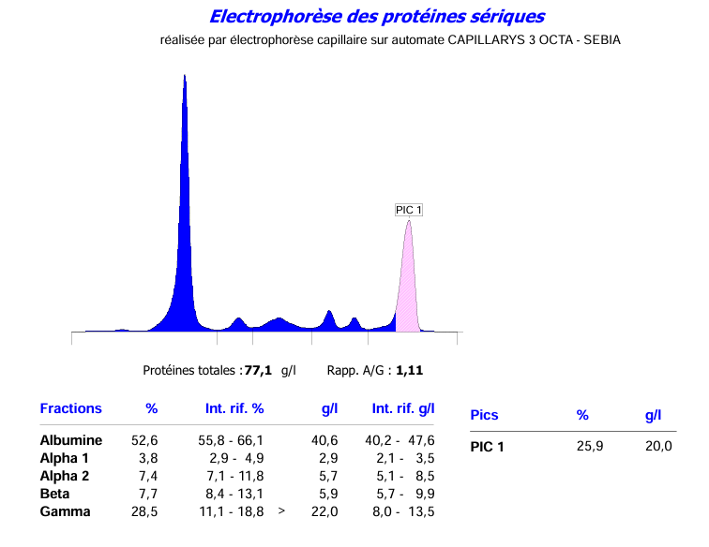

Cas clinique

Slide 55
Cas clinique
Que fait-on ?

Slide 56
Cas clinique
Que fait-on ?
  Interrogatoire :
    douleurs osseuses ?
    AEG franc ? syndrome hémorragique ? infections à répétition ?
    Amylose : macroglossie, insuffisance cardiaque, insuffisance rénale, HTO, neuropathie periph,
    Hyperviscosité : troubles visuels, confusion, insuffisance cardiaque, hémorragies muqueuses, vertiges, céphalées, AVC
    Neuropathie,
    TVP

Slide 57
Cas clinique
Que fait-on ?
  Interrogatoire : RAS
  CRAB :

Slide 58
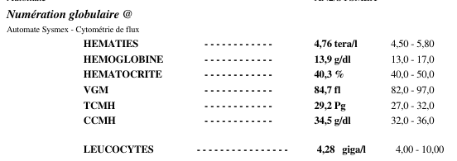

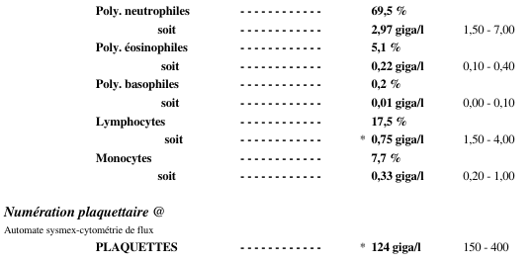

Cas clinique
Que fait-on ?
  Interrogatoire
  CRAB :

Slide 59
Cas clinique
Que fait-on ?
  Interrogatoire
  CRAB :

Slide 60
Cas clinique
MGUS
MM / MW latent
MM / MW symptomatique
Pic
Ig monoclonale
+ signes cliniques
+ plasmocytose médullaire > 10%
Que fait-on ?
  Interrogatoire : RAS
  CRAB : 0

Slide 61
Cas clinique
MGUS
MM / MW latent
MM / MW symptomatique
Pic
Ig monoclonale
+ signes cliniques
+ plasmocytose médullaire > 10%
Que fait-on ?
  Interrogatoire : RAS
  CRAB : 0
Que fait-on maintenant ?

Slide 62
Cas clinique
Que fait-on ?
  Interrogatoire : RAS
  CRAB : 0
Que fait-on maintenant ?

Slide 63
Cas clinique
Que fait-on ?
  Interrogatoire : RAS
  CRAB : 0
Que fait-on maintenant ?
  IgG > 15 g/L => myélogramme

Slide 64
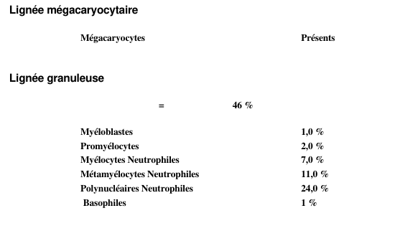
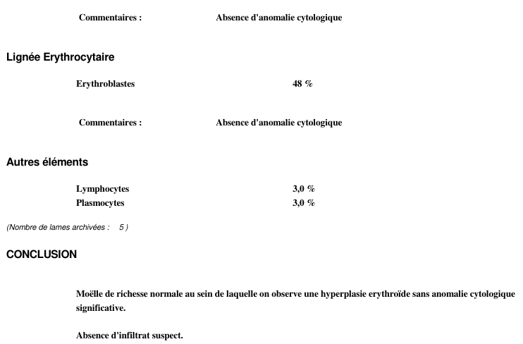
Cas clinique
Que fait-on ?
  Interrogatoire : RAS
  CRAB : 0
  Myélogramme

Slide 65
Cas clinique
Que fait-on ?
  Interrogatoire : RAS
  CRAB : 0
  Myélogramme
Myélo

Slide 66
Cas clinique
Que fait-on ?
  Interrogatoire : RAS
  CRAB : 0
  Myélogramme
  Et maintenant ?
Myélo

Slide 67
Cas clinique
Que fait-on ?
  Interrogatoire : RAS
  CRAB : 0
  Myélogramme <10%
  Rapport chaines légères

Slide 68
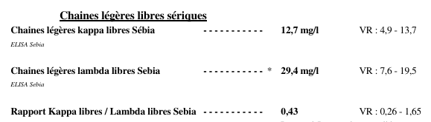
Cas clinique
Que fait-on ?
  Interrogatoire : RAS
  CRAB : 0
  Myélogramme <10%
  Rapport chaines légères

Slide 69
Cas clinique
Que fait-on ?
  Interrogatoire : RAS
  CRAB : 0
  Myélogramme <10%
  Rapport chaines légères normal

Slide 70
Cas clinique
Au total : pic en IgG kappa entre 15 et 30 g/L
  Sans symptômes clinique / interrogatoire
  Sans critères CRAB
  Plasmocytose médullaire <10%
  Dosage chaines légères normal

Slide 71
Cas clinique
Au total : pic en IgG kappa entre 15 et 30 g/L
  Sans symptômes clinique / interrogatoire
  Sans critères CRAB
  Plasmocytose médullaire <10%
  Dosage chaines légères normal
Surveillance : / 3 mois
Pic + protéinurie
NFS – DFG – Ca
Clinique
MGUS

Slide 72
Les pics monoclonaux
Avez-vous des questions ?

Slide 73

Les pics monoclonaux
Avez-vous des questions ?

Slide 74
Anomalies de la NFS
Quand explorer ?
Que chercher ?

Slide 75
Anomalies NFS : quand explorer ?
Lignée rouge :
< 11
> 17,5 - 18
Hb
Ht > 55-60 % ♂
Ht > 50-55 % ♀

Slide 76
Anomalies NFS : quand explorer ?
Lignée rouge :
< 11
> 17,5 - 18
< 80
> 100
Hb
VGM
Ht > 55-60 % ♂
Ht > 50-55 % ♀

Slide 77
Anomalies NFS : quand explorer ?
Lignée rouge :
VGM + Réticulocytes
Bilan martial
Vitamines B9 et B12 (B6)
TSH
Hémolyse
DFG
EPS selon âge
inflammation
< 11
> 17,5 - 18

Slide 78
Anomalies NFS : quand explorer ?
Lignée rouge :
VGM + Réticulocytes
Bilan martial
Vitamines B9 et B12 (B6)
TSH
Hémolyse
DFG
EPS selon âge
< 11
> 17,5 - 18

Slide 79
Carence martiale
De loin la plus fréquente des anémies. Tolérance excellente
Par pertes sanguines : gynéco +++ ; digestive

Slide 80
Carence martiale
De loin la plus fréquente des anémies. Tolérance excellente
Par pertes sanguines : gynéco +++ ; digestive
Par carence d’apport :
  Végétarien / végan
  Consommation de thé vert et noir
  Absence de vitamine C

Slide 81
Carence martiale
De loin la plus fréquente des anémies. Tolérance excellente
Par pertes sanguines :
Par carence d’apport :
Tolérance du traitement oral
  0 indication à > 1 cp/jour
  Sirop ?
  Fer IV (HAD)

Slide 82
Anomalies NFS : quand explorer ?
Lignée rouge :
VGM + Réticulocytes
Bilan martial
Vitamines B9 et B12 (B6)
TSH
Hémolyse
EPS selon âge
IRC
Inflammation
< 11
> 17,5 - 18
Ht > 55-60 % ♂
Ht > 50-55 % ♀

Slide 83
Anomalies NFS : quand explorer ?
Lignée rouge :
< 11
> 17,5 - 18
Hb
Ht > 55-60 % ♂
Ht > 50-55 % ♀

Slide 84
Anomalies NFS : quand explorer ?
Lignée rouge :
< 11
> 17,5 - 18
Hb
Ht > 55-60 % ♂
Ht > 50-55 % ♀

Slide 85
Anomalies NFS : quand explorer ?
Lignée rouge :
Déshydratation
Tabagisme ; SAOS. IRC, altitude…
Tumeur rénale, hépatique, pulmonaire, utérine… Sténoses artères rénales
JAK2 V617F
Mesure isotopique du VGT
< 11
> 17,5 - 18
Hb
Ht > 55-60 %
Ht > 50-55 %

Slide 86
Anomalies NFS : quand explorer ?
Lignée plaquettaire :
< 100
> 500

Slide 87
Anomalies NFS : quand explorer ?
Lignée plaquettaire :
Contrôle tube citraté
Contexte +++ (terrain, infection, voyage, cellules anormales)
Bilan idem anémie (carence B9-B12)
Bilan infectieux / inflammatoire (PTI)
Iatrogénie
Hémopathie, hémostase
< 100
> 500

Slide 88
Anomalies NFS : quand explorer ?
Lignée plaquettaire :
< 100
> 500

Slide 89
Anomalies NFS : quand explorer ?
Lignée plaquettaire :
Asplénie
Inflammation
Carence martiale
Sd myéloprolifératif / dysplasie
Kardegic 75 mg si > 800 sans cause
ou > 1000 quelque soit le contexte (hors reco)
< 100
> 500

Slide 90
Anomalies NFS : quand explorer ?
Lignée blanche :
< 1000
???
PNN

Slide 91
Anomalies NFS : quand explorer ?
Lignée blanche :
Entre 500 et 1000/mm³ :
  Contrôle NON A JEUN à 3 sem
  Hors contexte infectieux
< 500 ou si persistance :
  Iatrogénie
  Inflammation – auto immun / infection C
  Ethnie
  Hémopathie (lymphome)
< 1000
???
PNN

Slide 92
Anomalies NFS : quand explorer ?
Lignée blanche :
Variations +++++ nychtémère, effort, grossesse, tabac
Bilan inflam / auto-immun
Bilan infections chroniques
Hémopathie : syndrome myeloprolifératif (TVP)
< 1000
???
PNN

Slide 93
Anomalies NFS : quand explorer ?
Lignée blanche :
< 1000
> 5000
Lympho

Slide 94
Anomalies NFS : quand explorer ?
Lignée blanche :
Variations +++ (nychtémère)
Virose banale, infection bact, VIH
Corticothérapie, immunosup
Dénutrition
Insuffisance rénale
Maladie inflam / AI / systémique
Lymphome ?
  Immunophénotypage lymphocytaire B étendu
  adénopathies / splénomégalie
Déficit immunitaire (hypogamma ? : DPIg)
< 1000
> 5000
Lympho

Slide 95
Anomalies NFS : quand explorer ?
Lignée blanche :
Variations : nychtémère, effort, tabac (<10 000/mm³)
Viroses (MNI), coqueluche, toxo, CMV
Splénectomie (<10 000/mm³)
B : 50% LLC ++++ (frottis)
T : rare (pop asiatiques)
< 1000
> 5000
Lympho
Immunophénotypage lymphocytaire

Slide 96
Anomalies NFS : quand explorer ?
Lignée blanche :
Allergie (<1500/mm³) / hypersensibilité médicamenteuse (8 semaines)
Parasitoses
Vascularites : ANCA / maladie de système
Néoplasies / hémopathies
Syndrome hyperéosinophilique
X
> 1000
PNE

Slide 97
Anomalies NFS : quand explorer ?
Lignée blanche :
< 200
> 1000
Mono

Slide 98
Anomalies NFS : quand explorer ?
Lignée blanche :
Infections
Cortico
Mycobactéries atypiques
Splénomégalie
< 200
> 1000
Mono

Slide 99
Anomalies NFS : quand explorer ?
Lignée blanche :
Infection bact ou virale
Néoplasie. 60%
Maladie inflam chronique
Hépatopathie
Régénération
Si persistante > 3 mois sans autre cause :
  LMMC : immunophénotyage MONOcytaire, myélogramme
  Certaines LAM
< 200
> 1000
Mono

Slide 100
Anomalies de la NFS
Avez-vous des questions ?

Slide 101

Pics monoclonaux
Anomalies de la NFS
Merci et bravo pour votre attention

